Slide 1
МОНОГОРОДА.РФ Меры поддержки
Июль 2021
Notes:
Клик по рисунку правой кнопкой – Изменить рисунок – Выбрать рисунок из папки

Slide 2
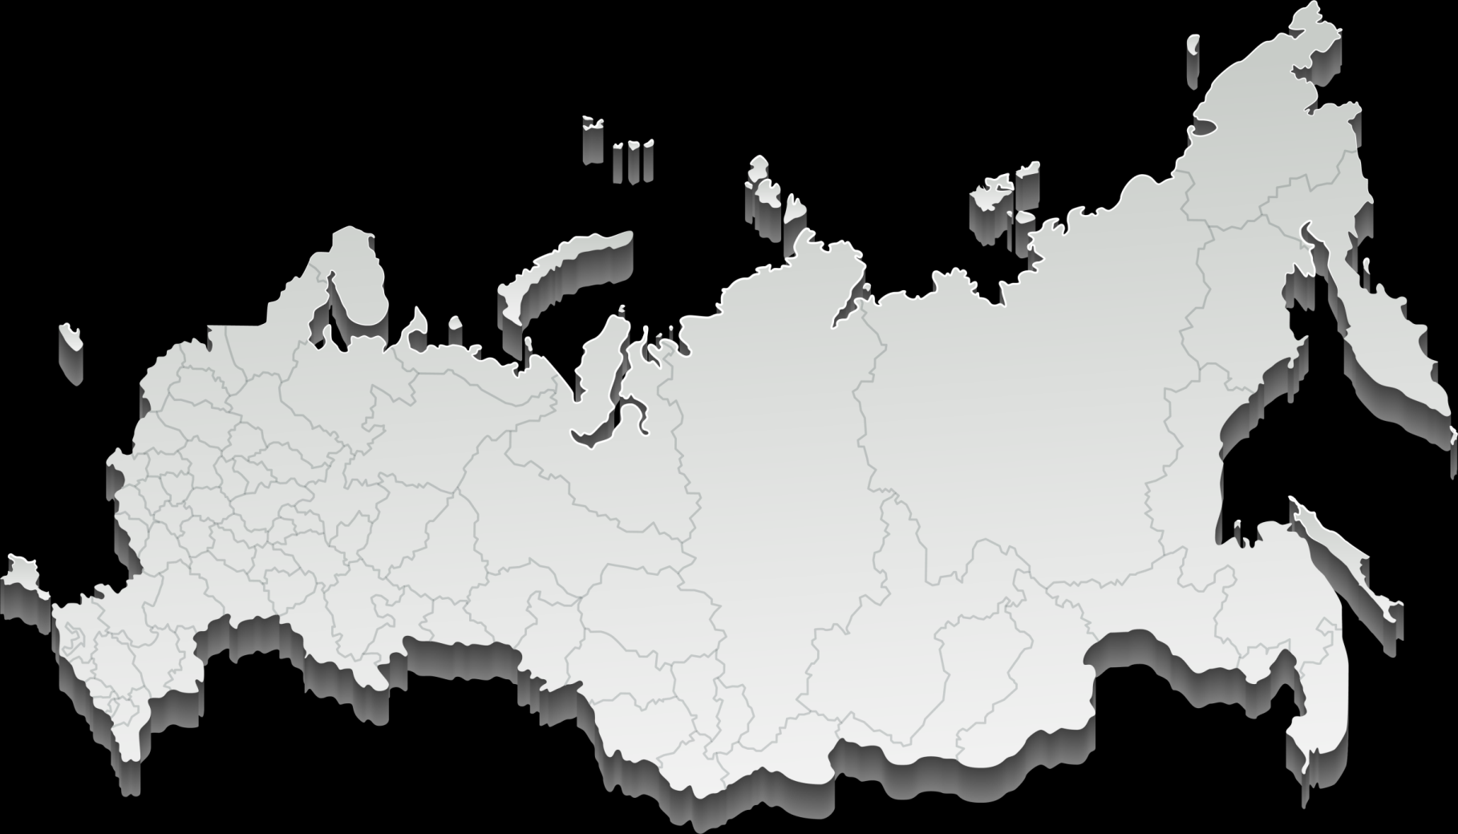
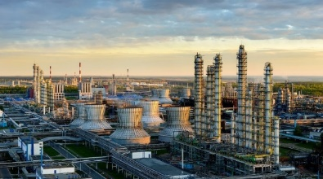
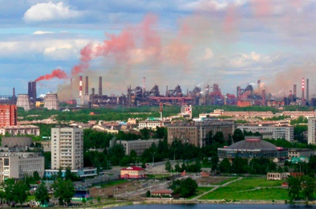
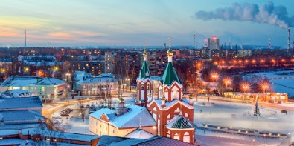
МОНОГОРОДА.РФ
Распоряжением Правительства Российской Федерации от 29.07.2014 № 1398-р утвержден перечень монопрофильных муниципальных образований Российской Федерации (моногородов)
63
87 ТОР
СУБЪЕКТА РОССИЙСКОЙ ФЕДЕРАЦИИ
321
ФИНАНСОВЫЕ МЕРЫ ПОДДЕРЖКИ
МОНОГОРОД
НЕФИНАНСОВЫЕ МЕРЫ ПОДДЕРЖКИ
13,3
МЛН ЧЕЛОВЕК
(9,2% населения страны)
780 резидента
2

Slide 3
Льготные займы
Ключевые направления деятельности
финансовые инструменты
5-250 млн рублей под 0% на срок до 15 лет
250-1 000 млн рублей под 5% на срок до 15 лет
new
займы под проекты концессионных соглашений/ГЧП/МЧП 25-1 000 млн рублей под 0-5% на срок до 15 лет
new
займы для инициаторов проектов в моногородах, в которых введен режим Чрезвычайной ситуации федерального характера, до 250 млн рублей под 0%
new
займы для лизинговых компаний, 5-1 000 млн рублей, 0-5% обновление общественного транспорта, проекты ЖКХ, поставка медицинского оборудования
8,
Софинансирование инфраструктуры
МОНОГОРОДА.РФ
софинансирование расходов бюджета региона/муниципалитета в целях реализации мероприятий по строительству и (или) реконструкции объектов инфраструктуры, необходимых для осуществления инвестиционных проектов
new
софинансирование расходов бюджета региона/муниципалитета в целях реализации мероприятий по строительству и (или) реконструкции объектов инфраструктуры, в рамках реализации концессионных соглашений, соглашений о ГЧП/МЧП
3

Slide 4
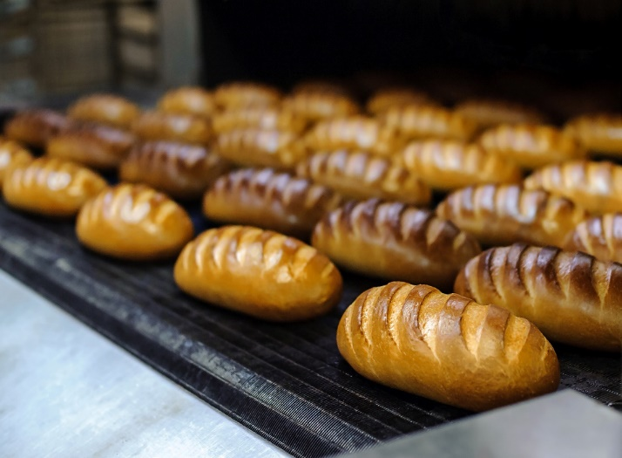
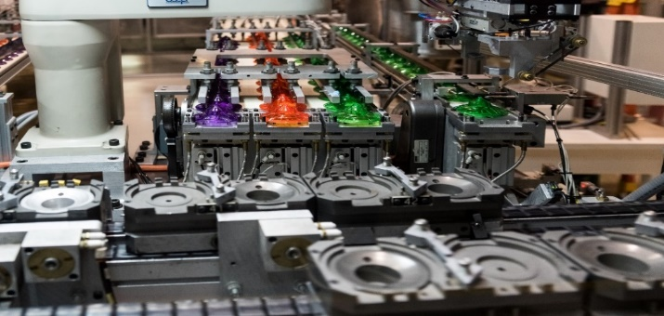
ОСНОВНЫЕ НАПРАВЛЕНИЯ ФИНАНСОВОЙ ПОДДЕРЖКИ ФОНДА
ЛЬГОТНЫЕ ЗАЙМЫ
от 5 до 250 млн рублей
Ставка: 0% годовых
Обеспечение:
банковская гарантия
гарантия АО «Корпорация «МСП» или ВЭБ.РФ
поручительство региональной гарантийной организации
УСЛОВИЯ
Срок займа
Отсрочка по выплате займа
Ограничения
для всех направлений
до 15 лет
до 3 лет
отсутствие зависимости проекта от ГРОП
средства Фонда могут быть направлены только на капитальные вложения
проекты реализуются на территории моногорода
Структура финансирования инвестиционного проекта
не более 80% заём Фонда
не менее 20% Инвестор
4

Slide 5
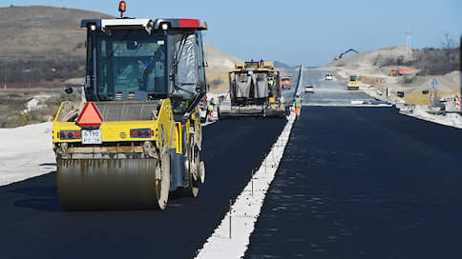
ОСНОВНЫЕ НАПРАВЛЕНИЯ ФИНАНСОВОЙ ПОДДЕРЖКИ ФОНДА
ЛЬГОТНЫЕ ЗАЙМЫ
250 – 1000 млн рублей
Условия
new
5% годовых, срок займа: до 15 лет
1 раб. место – не более 1,75 млн руб. займа
1 руб.(займа) – не менее 5 руб.(общих инвестиций)
Собственные средства: не менее 20%
Отсрочка по выплате займа: до 3 лет
Стандартное обеспечение (залоги, гарантии, поручительства и пр. по согласованию)
Заем для участия в реализации концессионного соглашения, соглашения ГЧП/МЧП от 25 млн до 1000 млн рублей
Участие в реализации концессионных соглашений в сфере инфраструктуры городов:
ЖКХ (объекты коммунальной инфраструктуры или объекты коммунального хозяйства: производство, передача и распределение электрической энергии; освещение; теплоснабжение, централизованные системы ГВС, ХВС и (или) водоотведения, отдельные объекты таких систем)
транспортно-пересадочные узлы (остановочные пункты)
0-5% годовых
Срок займа: до 15 лет
Собственные средства: не менее 20%
Отсрочка по выплате займа: до 3 лет
Банковские и иные гарантии и поручительства (для займов до 250 млн рублей), стандартное обеспечение (для займов свыше 250 млн рублей)
5

Slide 6
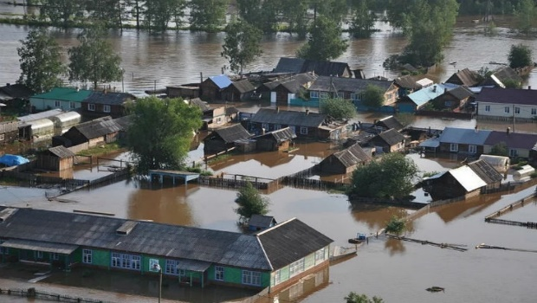
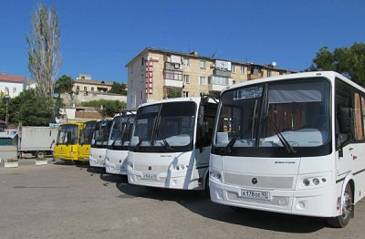
ОСНОВНЫЕ НАПРАВЛЕНИЯ ФИНАНСОВОЙ ПОДДЕРЖКИ ФОНДА
ЛЬГОТНЫЕ ЗАЙМЫ
new
Заем для инициаторов проектов в моногородах, в которых введен режим Чрезвычайной ситуации федерального характера
Условия
0% годовых
Займы от 5 млн рублей до 50 млн рублей (включительно) на цели финансирования текущей деятельности – не более 4 лет, отсрочка не более 6 месяцев
Займы от 5 млн рублей до 250 млн рублей (включительно) на цели финансирования капитальных вложений – не более 15 лет, отсрочка не более 3 лет
Обеспечение:
для займов от 5 до 50 млн рублей – гарантия АО «Корпорация «МСП», обеспечивающая 100% суммы займа, или 100 % банковская гарантия
для займов от 50 до 250 млн рублей – обеспечение поручительством региональной гарантийной организации, гарантией АО «Корпорация «МСП», банковской гарантией, удовлетворяющих требованиям Фонда
new
Заем для лизинговых компаний
на цели реализации проектов городской экономики по направлениям: теплоснабжение и котельные, городское освещение (модернизация, комплексное управление), городской общественный транспорт, медицинское оборудование
0-5% годовых
5 -1 000 млн рублей
Срок займа: до 15 лет
Собственные средства: не менее 20%
Отсрочка по выплате займа до 3 лет
Ограничение маржи и иных комиссионных доходов, получаемых лизинговой компанией – не более 3 % годовых
Обеспечение:
для займов до 250 млн рублей - безотзывная банковская гарантия и/или безотзывная независимая гарантия АО «Корпорация МСП», и/или поручительство региональной гарантийной организации и/или гарантия ВЭБ.РФ
для займов свыше 250 млн рублей – стандартное обеспечение
6

Slide 7
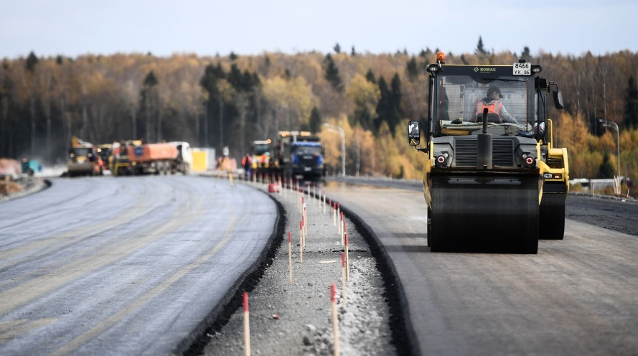
ОСНОВНЫЕ НАПРАВЛЕНИЯ ФИНАНСОВОЙ ПОДДЕРЖКИ ФОНДА
СОФИНАНСИРОВАНИЕ СТРОИТЕЛЬСТВА ОБЪЕКТОВ ИНФРАСТРУКТУРЫ
Субсидия на софинансирование строительства инфраструктуры, необходимой для реализации инвестпроектов (инженерная и транспортная)
Финансирование расходов на инфраструктуру до 95% от объема затрат – средства Фонда, не менее 5% - средства субъекта РФ/муниципалитета
Субсидия на создание объектов инфраструктуры (в т.ч. социальной) в рамках реализации концессионного соглашения, соглашения о ГЧП/МЧП
new
На 1 раб. место – не более 1,75 млн руб. средств
Фонда
Объем привлеченных инвестиций в Проект
к средствам Фонда не менее:
в моногородах 1 категории – 1,5 руб. на 1 руб.,
в моногородах 2 категории – 3 руб. на 1 руб.,
в моногородах 3 категории – 6 руб. на 1 руб.
До 95% от доли участия субъекта РФ /муниципалитета
Наличие проектной документации
7

Slide 8
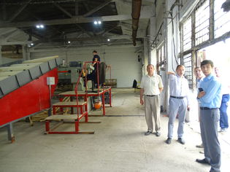
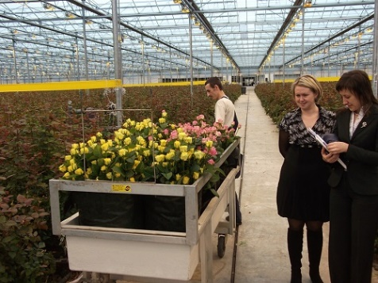
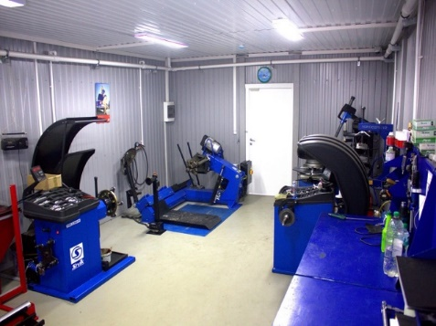
ОСНОВНЫЕ НАПРАВЛЕНИЯ ФИНАНСОВОЙ ПОДДЕРЖКИ ФОНДА
ПРИМЕРЫ ПОДДЕРЖКИ ИНВЕСТИЦИОННЫХ ПРОЕКТОВ
Организация производства топливных гранул (пеллет)
Реконструкция тепличного комплекса по разведению роз
21,67 млн рублей
249,00 млн рублей
ООО «СФК»
ООО «Мир цветов ТК»
г. Заринск Алтайского края
г. Кадошкино Республика Мордовия
Организация производства дождевальных машин
Создание пункта шиномонтажа
7,56 млн рублей
31,10 млн рублей
ООО «Шанс»
ООО «Билдинг Строй Гроуп»
г. Тулун Иркутская область
г. Тольятти Самарская область
8

Slide 9
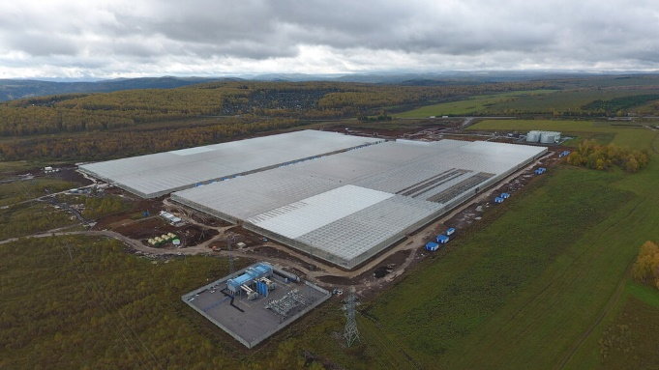
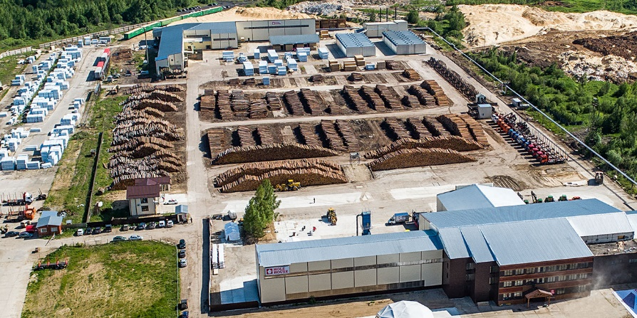
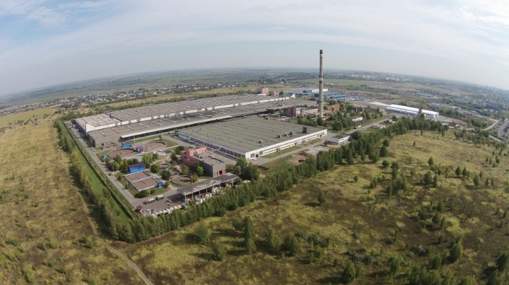
ЧЕМ МЫ ГОРДИМСЯ?
Строительство инфраструктуры для агрокомплекса «Горный» в г. Усть-Катав, Челябинской области
Строительство завода по деревопереработке, компания «Хольц Хаус» в г. Луза, Кировской области
(заём + инфраструктура)
Запуск кожевенного завода «Русская кожа Алтай» в г. Заринск, Алтайский край
2

Slide 10
Спасибо за внимание!
Вавилов Александр
старший менеджер блок продвижения продуктов
и мер поддержки
+7-985-528-00-15 a.vavilov@monogorodarf.ru
Некоммерческая организация «Фонд развития моногородов»
т. +7 (495) 734 79 19
E-mail: info@monogorodarf.ru
13

